Slide 1
Bitka za Vukovar
Izradili: Mislav Kolarić i Petra Hrastovec

Slide 2
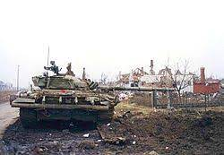
Prvi napadi na vukovar
Veće bitke za Vukovar su počele potkraj kolovoza 1991.
Oklopno mehanizirane snage JNA su trebale iz Vojvodine prodrjeti duboko u Hrvatsku.
Zbog otpora branitelja i nereda u JNA plan je propao.

Slide 3
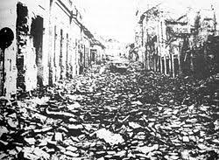
Bombardiranje vukovara
U međuvremenu tijekom napada JNA je bombardirala Vukovar.
Vukovar je bio gotovo posve razoren.

Slide 4
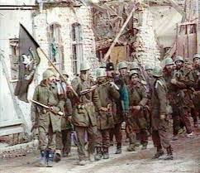
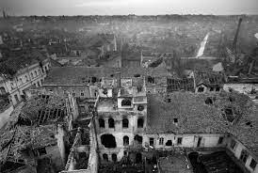
pad vukovara
Sredinom studenog 1991. Vukovar su okupirale Srpske snage i JNA.
Ubijeno je nekoliko stotina hrvatskih vojnika i policajaca.
Dio njih je odvedeno u zarobljeništvo u Srbiju kao zatvorenike Rata.

Slide 5
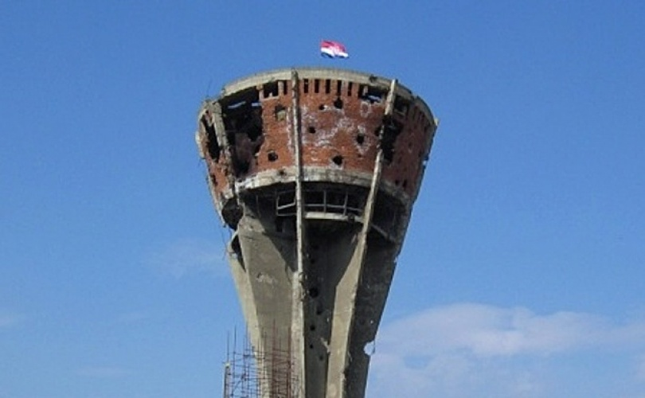
Posljedice
Hrvatska je potkraj 1991. i na početku 1992. ostvarila veliki uspjeh
Dobila je narodno priznanje od većine europskih zemalja

Slide 6
